Slide 1
BI 宠物竞争者生态 2026
Boehringer Ingelheim Pet Competitor Ecosystem
市场趋势 · 竞品动态 · BI对策 · 行业洞察
最新情报：2026年5月竞品池确认 · 国产替代深化 · 渠道与数字化机会 · BI行动建议
BI China
Pet Health
数据截至：2026年5月13日 | 非官方披露数据仅供内部使用

Slide 2
市场概览 | Market Overview — 猫狗增长趋势 & 核心数据
3,100+
840
300
5%
亿元 CNY
亿元 CNY
亿元 CNY
CAGR
中国宠物市场规模
China Pet Market Size
宠物医疗消费
Pet Medical Consumption
宠物药品市场规模
Pet Pharma Market
宠物药品市场增速
Pet Pharma CAGR 2026-31
🐱 猫咪市场 | Cat Market — 最大增量来源
🐕 狗狗市场 | Dog Market — 高价值处方药
猫数量7,200万只，增速CAGR ~8%，已超越狗成为最大宠物品类
室内猫比例>70%，"不出门不驱虫"误区→最大认知缺口，教育空间大
国产猫三联疫苗突破：海正「海妙哆」填补国产高端空白，2025年2月上市
猫用滴剂最优剂型（优于口服），猫咪喂药难→滴剂依从性更高
BI猫用：NexGard COMBO（首个且唯一获批治疗绦虫），博来恩（猫用）
狗数量5,800万只，增速CAGR ~3%，整体消费能力高于猫（年消费4,000-6,000元）
户外暴露场景多，驱虫频次需求更高（蜱虫、心丝虫高发区）
超可信中国率先获批治疗犬疥螨、蠕形螨（异恶唑啉类）
宠物医院+电商双渠道布局深化，兽医推荐影响力大
BI产品：超可信、福来恩、福味恩、尼可信、犬心保
数据来源：艾媒咨询、前瞻网、中国畜牧业协会宠物产业分会、派读宠物行业大数据平台 | Data: May 2026

Slide 3
中国宠物驱虫竞争格局 2026 Q1| China Pet Dewormer Competitive Snapshot
硕腾 Zoetis
礼蓝 Elanco
默沙东 MSD
22.62亿美元
13.71亿美元
18亿美元
+3% reported
+15%
+13%
▲ 国际+17% reported / +10% organic
▲ Zenrelia/Credelio Quattro放量
（未在中国销售）
▲ 多元化组合稳健
▼美国伴侣动物产品销售下降 11%
高端宠物护理承压
▼ 净负债约33亿美元，杠杆仍高
▼ 宠物线相对平淡
01
消费分层与价格敏感
02
创新与便利性共同驱动
03
中国市场进入运营战
宠主比价、复购和大促行为增强，高端外资品牌需要用专业价值抵御价格战
长效、省心、内外同驱、猫友好剂型成为差异化表达核心
医院专业背书、电商搜索卡位、私域复购提醒需要形成闭环
数据来源：Zoetis / Elanco / Merck Q1 2026官方财报；公开资料与市场观察 | Data: May 2026

Slide 4
竞品分析：硕腾 Zoetis 驱虫药 | Zoetis Parasiticide Portfolio
W21事件：Zoetis下调2026利润预期；宠主价格敏感、兽医就诊减少，高端宠物护理承压
96.8-99.6亿美元
22.62亿美元
-11%
2026收入指引 / Revenue Guidance
Q1 2026营收 / Revenue
美国伴侣动物 / US Companion Animal
Zoetis 驱虫药产品线 | Parasiticide Products
⚠️ 驱虫药市场挑战 | Dewormer Market Challenges
利润预警：宠主削减开支、减少就诊，高端宠物护理承压
中国驱虫药市场国产品牌性价比优势持续蚕食外资份额
大宠爱/妙宠爱在中国核心是犬猫滴剂
猫端仍以滴剂便利性、安全感和兽医推荐为关键竞争点
大宠爱 Revolution
犬猫 | 外用滴剂 | 内外驱
赛拉菌素；体内外寄生虫及心丝虫预防
妙宠爱 Revolution Plus
猫 | 外用滴剂 | 内外驱
赛拉菌素+沙罗拉纳；跳蚤、蜱虫、耳螨等
💡 洞察：硕腾在中国驱虫核心资产是大宠爱/妙宠爱的犬猫滴剂心智。BI犬端应突出超可信口服内外同驱与高阶预防；猫端重点对标滴剂便利性与猫主接受度。
数据来源：Zoetis Q1 2026官方财报、Zoetis中国大宠爱/妙宠爱公开资料 | Data: May 2026

Slide 5
BI宠物驱虫产品与主要竞品 | BI Portfolio & Competitive Products
BI产品
适用/剂型
产品角色
主要竞品产品
打法重点
超可信
NexGard Spectra
犬；口服咀嚼片
内外同驱
犬端高阶预防核心
贝卫多、可立奥；大宠爱/妙宠爱为滴剂
省心、广谱、户外风险、兽医推荐
博来恩
Broadline
猫；外用滴剂
内外同驱
猫端广谱驱虫
妙宠爱、海乐妙等猫端产品
低应激、室内猫风险、多猫家庭
福味恩
FRONTPRO
犬；口服咀嚼片
外驱
犬用口服外驱补强
贝卫多、可立奥及其他犬外驱产品
补强口服外驱价格带和电商搜索
尼可信
NexGard
犬；口服咀嚼片
外驱
经典犬用口服外驱
贝卫多、可立奥等
按风险等级和价格带分层承接
福来恩
Frontline
犬猫；外用滴剂/喷剂
外驱
经典外用外驱基础盘
大宠爱、妙宠爱、索来多项圈、国产外驱滴剂
经典品牌和外用剂型偏好
犬心保
Heartgard Plus
犬；口服咀嚼片
内驱/心丝虫预防
年度预防组合补充
拜宠清、海乐妙等体内驱虫产品
与外驱/超可信形成组合
注：本页不使用未审计销量估算；产品覆盖和竞品对标按公开资料与市场部策略整理
INTERNAL USE ONLY

Slide 6
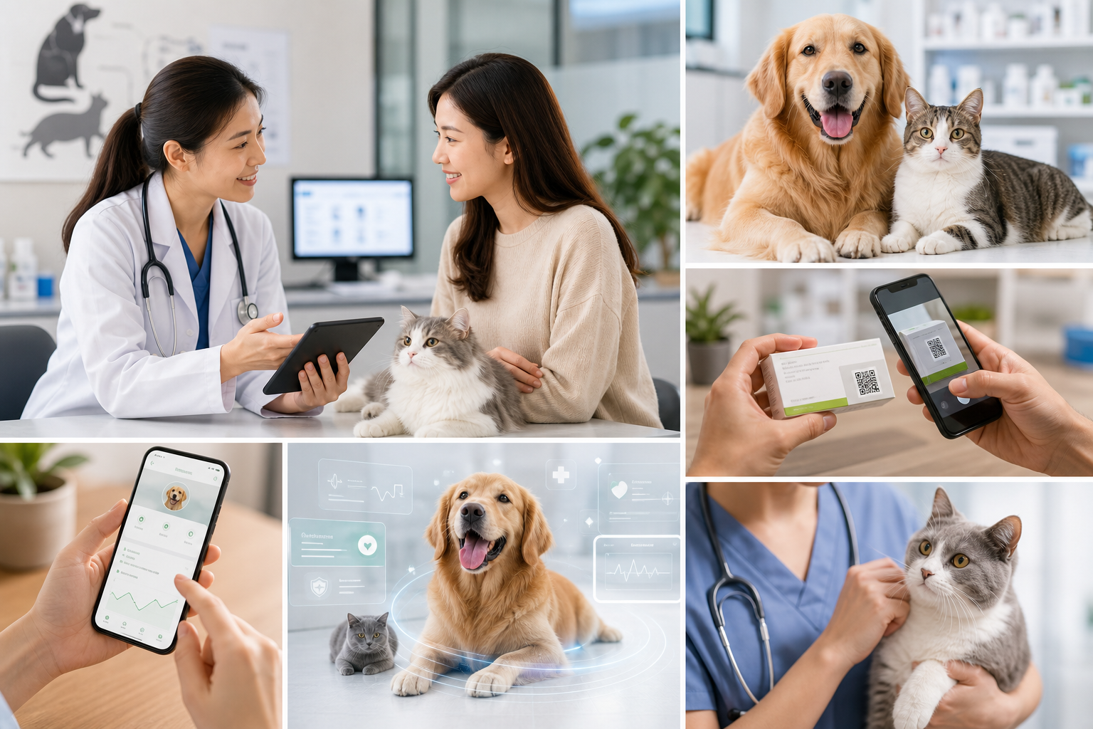
中国宠物药竞争生态：从产品表到运营系统 | Competitive Ecosystem
竞争焦点从单品销售转向医院信任、渠道效率、数字化复购和防窜货治理
核心判断
BI需要从进口驱虫药品牌，升级为宠物预防医学 + 医院数字化 + 渠道可视化的生态运营者。
这意味着：产品、医生、经销商、电商、宠主数据必须被放进同一个运营闭环。
Image generated with imagegen; Sources: 2026中国宠物行业白皮书公开报道；前瞻产业研究院

Slide 7
竞争生态地图 | Ecosystem Map
用关系图看竞争，而不是只看竞品清单
外资高端预防
国产替代
硕腾/默沙东/礼蓝
海正/瑞普/普莱柯
BI
宠物预防医学平台
宠物医院
电商平台
医生推荐/病例教育
内容KOC
搜索/比价/复购
医生/达人/社群
外资抢高端信任，国产抢价格带，医院掌握推荐，电商放大价格，内容平台影响认知。BI要把这些节点串起来。
INTERNAL USE ONLY | BI China Pet Health | Data: May 2026

Slide 8
驱虫打法：犬猫分路径 | Dog/Cat-Specific Strategy
犬端打户外风险与口服依从性；猫端打低应激、滴剂便利和室内猫教育
DOG 犬端
CAT 猫端
场景：户外、蜱虫、跳蚤、心丝虫、皮肤寄生虫
打法：超可信作为高阶预防核心；尼可信/福味恩/福来恩/犬心保按风险和价格带承接
渠道：医院推荐 + 电商搜索词防守
场景：室内猫、多猫家庭、低应激、舔舐安全、喂药压力
打法：博来恩/福来恩强调滴剂便利、广谱覆盖和室内猫也需预防
渠道：小红书/抖音科普 + 医院首次建档
Sources: 2026中国宠物行业白皮书公开报道；产品定位为市场部策略整理

Slide 9
Pet Owner Journey / Experience：市场洞察
竞品已经在搭建数据驱动的宠主旅程；BI需要把内容、咨询、提醒和服务串起来
Competitors’ Approach
其他品牌已通过宠物健康管理、知识教育、咨询入口和提醒服务，建立从知识 → 咨询 → 监测 → 服务的全生命周期触点。
从竞品启发看，真正的差异不是多一个聊天框，而是把科普内容、产品选择、医院咨询和复购提醒连成行动路径。
Pet GPT
Pet Profile
My dog has diarrhea. Should I worry?
Answer with triage + clinic guidance.
Doggy | 6 yrs
Parasite treatment due
Vaccination record
Deworming record
Pain Points
• 缺少前端平台触达宠主
• 用户行为与健康数据分散
• 缺少可被LLM索引和引用的宠主知识资产
IT Digital Opportunity
Pet GPT：智能咨询 / 科普教育 / 转化驱动
Source: AH pet competitor ecosystem327 source slide 7; adapted to BI white redesign

Slide 10
Phase 3
Closed-loop Orchestrator
Pet GPT 三阶段路线 | From Education Layer To Closed-loop Orchestrator
对接京东健康/电商购买
对接医院咨询/预约跳转
复购提醒
把BI从内容强推进到内容能行动
Phase 2
Journey Companion
宠物档案
驱虫提醒
周期性教育推送
新手宠主旅程陪伴
Phase 1
Education Layer
驱虫/寄生虫基础问答
基于FAQ的标准化回答
按年龄/品种/生活方式提示风险并引导产品
如果贝卫多、硕腾的优势是品牌教育 + 购买意图更短，那么 Pet GPT 的价值就是把BI从内容强推进到内容能行动。
Source: AH pet competitor ecosystem327 source slide 8; adapted to BI white redesign

Slide 11
防止经销商窜货：一物一码运营闭环 | Anti-Diversion Loop
让每一盒产品的流向、区域和价格都可被管理
1 一物一码
2 流向采集
3 异常预警
4 政策联动
盒码/箱码父子关联
绑定批次、经销商、区域
出库、收货、稽查、消费者扫码
形成多点流向证据
跨区扫码、低价、同码多地
库存异常和短期爆量
返利、供货、授权SKU
与合规表现挂钩
管理闭环：码上身份 → 流向绑定 → 区域/价格监测 → 异常稽查 → 返利/供货政策联动。
落地关键：医院专供SKU、电商授权店、经销商区域授权、MAP价格和扫码合规奖励必须同时设计。
Sources: 一物一码防伪溯源/防窜货方案公开资料；药品追溯管理实践

